Slide 1
FingerTree
Eine effiziente funktionale Datenstruktur
Matthias Reichenbach, INFM2
Notes:
FingerTree in vielen Sprachen
Haskell allen voran, z.B. Data Sequenz, priority search queues
Aber auch C++, Rust, Python, Clojure
Java: z.B. RichTextFX für ReadOnlyStyledDocuments
Jeder kann was unter effizienz vorstellen, was bedeutet funktional?

Slide 2
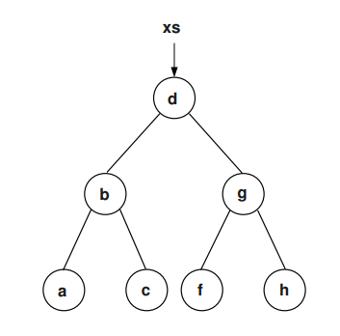
Was macht eine funktionale Datenstruktur aus?
Notes:
Mit Funktionale Programmierparadigmen programmiert
Imperativ: mit Anweisungen verändern
Funktional: mit Rückgabe von Funktionen verändern
Unveränderbar
Keine Veränderung nach Initialisierung
nicht mutierbar, keine Seiteneffekte
Keine Syhnchronisierung nötig
Neue Datenstruktur mit Referenzen (Bilder)

Slide 3
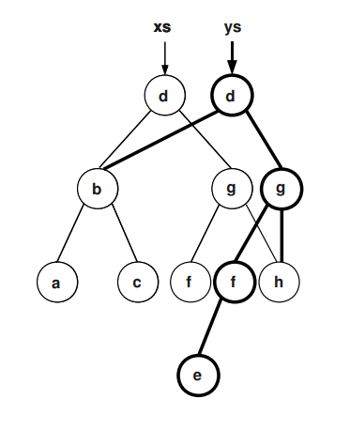
Was macht eine funktionale Datenstruktur aus?
Unveränderbar
Notes:
Mit Funktionale Programmierparadigmen programmiert
Imperativ: mit Anweisungen verändern
Funktional: mit Rückgabe von Funktionen verändern
Unveränderbar
Keine Veränderung nach Initialisierung
nicht mutierbar, keine Seiteneffekte
Keine Syhnchronisierung nötig
Neue Datenstruktur mit Referenzen (Bilder)

Slide 4
Was sind FingerTrees?
Ralf Hinze und Ross Paterson
Funktionale Repräsentation von persistenten Sequenzen
Effiziente Laufzeiten
head, last: O(1)
append, prepend: O(log n), typischer Anwendungsfall O(1)
concat : O(log n)
Notes:
Bezug Paper Ralf Hinze und Ross Paterson
erweitern 2-3 Trees (-> nächste Folie)

Slide 5
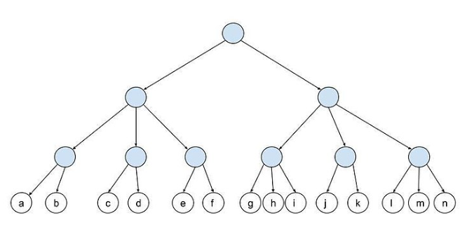
Motivation 2-3 Tree
Notes:
Kurz aufzeigen, dass immer nur 2 oder 3 Knoten sind

Slide 6
Was sind FingerTrees?
Ralf Hinze und Ross Paterson
Funktionale Repräsentation von persistenten Sequenzen
Effiziente Laufzeiten
head, last: O(1)
append, prepend: O(log n), typischer Anwendungsfall O(1)
concat : O(log n)
Notes:
Funktionale Repräsentation von persistenten Sequenzen -> wie zuvor
Effizient
Zugriff erstes/letzte Element konstant
Erste / letzte Element konstant Vorne/hinten Anfügen worst case O(log n)
Typischer Anwendungsfall viel vor/anhängen konstant
Zusammenführen O(log n)
=> Später genauer drauf eingegangen

Slide 7
Welche Basisoperationen gibt es?
prepend, append
concat
size, isEmpty
head, last
init, tail
toList, toString
Notes:
Seminar implementierte Basisoperationen
Alle kurz näher erläutern

Slide 8
Welche Komponenten hat ein FingerTree?
TreeComponent
Empty
Single
Deep
Digit
Digit1
Digit2
Digit3
Digit4
Node
Node2
Node3
Notes:
Aufteilung in 5 Komponenten
TreeComponent
Empty, Single, Deep
Selbe funktionalitäten
Wurzelkomponente
Digit
Node

Slide 9

Wie wird ein FingerTree aufgebaut?
Empty
Single
Deep
Digit
Node
Notes:
Komponentenname eingefärbt wie Video
Video zeigen

Slide 10

Empty
Notes:
Empty = leer, speichert nichts
Bietet alle Funktionen, sehr trivial da nichts vorhanden womit was getan werden kann
Hinzufügen -> Single

Slide 11
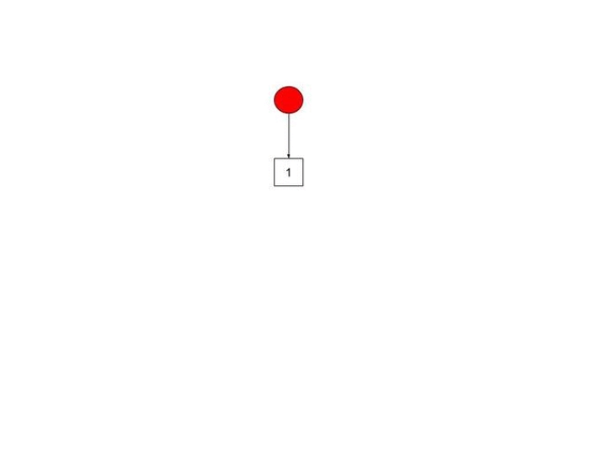
Single
1 Eintrag
Notes:
Single = speichert 1 Element
Auch keine komplexeren Implementierungen
Hinzufügen -> Deep

Slide 12
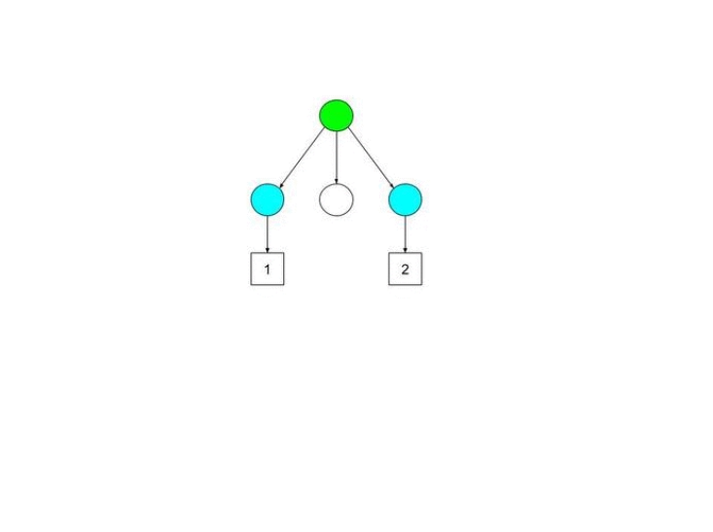
Deep
Prefix
Digit
TreeComponent[Node]
Empty
Single
Deep
Suffix
Digit
Notes:
Herz des FingerTree -> implementiert sehr viel logik
Deep
Präfix/Suffix
Digit
TreeComponent aus Nodes
[Nodes] bedeutet, dass wir nicht mehr direkt den Wert speichern sondern Nodes, diese Speichern dann den Wert
Single -> Node -> Werte
Empty, Single Deep
Dieser Fall Empty, da nur 2 Wert
Zuerst Digit näher Digit

Slide 13
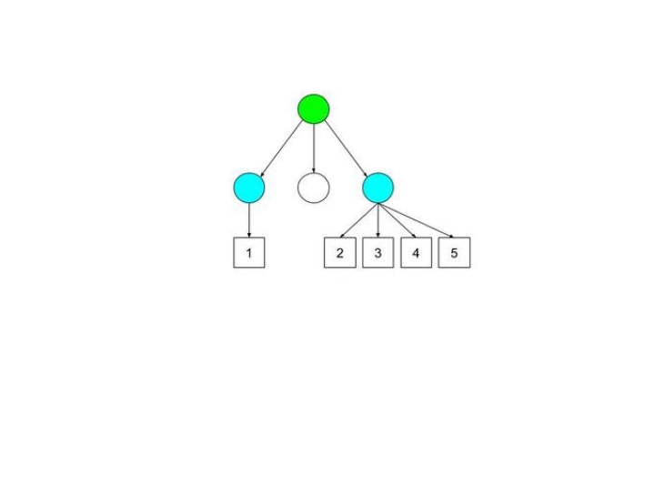
Digit
1 – 4 Einträge
Notes:
Digit
1 – 4 Einträge, nicht nur Values
Bei 4 Elementen -> Rebalance & Node erklären

Slide 14
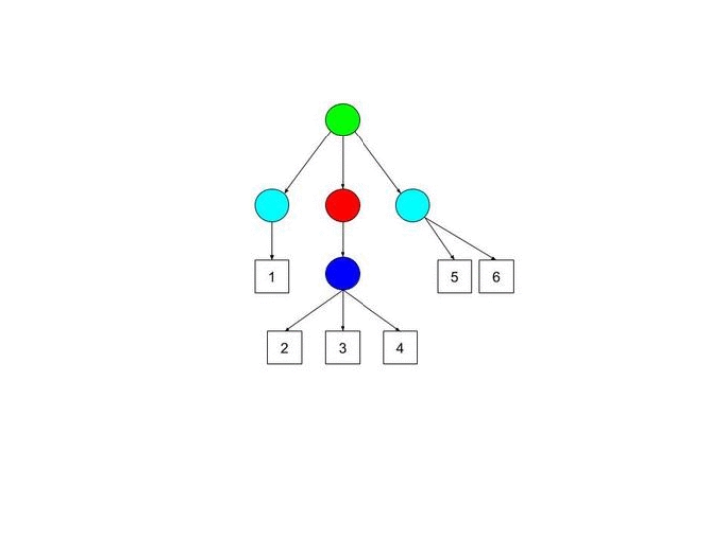
Node
2 oder 3 Einträge
Notes:
Empty -> Single, Node3 aus suffix
Hier sichtbar: Single aus Node aus Werten
Auf Node eingehen
Node 2 und 3, append nur 3 -> 2 später
Generell keine Funktionalität, nur Speicher
Wenn wieder 4 in Digit > nächste Folie

Slide 15
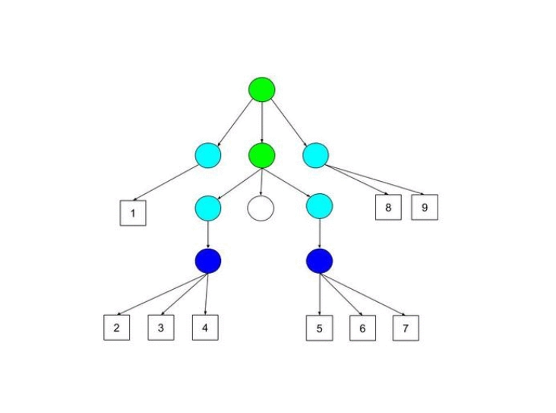
Weiteres Einfügen
Notes:
Nesting-Level erhöht sich
Deep aus Deep das eine Komponente Speichert mit Nodes
Head, Last Zeitkomplexität
Immer auf erstem Suffix/Prefix zugreifbar
Append / Prepend - betrachten mit m Operationen
Empty, Single -> Sichtbar konstant
Deep: (auf Tafel)
Suffix = 4 nächste Ebene aber nächsten Operationen definitiv Konstant
½ Operationen müssen nicht
Nächste Ebene 4 mal Node3 = 12 Elemente
¼ Operationen müssen nicht
Näcshte Ebene 4 Mal Digit mit 4 Node3 = 48 Elemente
1/8 Operationen müssen nicht.. And so on
Aneinander Kettung bis unendlich 2m -> Konstant
Total time T = m + ½ m + ¼ m + 1/8 m + … => T = 2m => O(1)

Slide 16
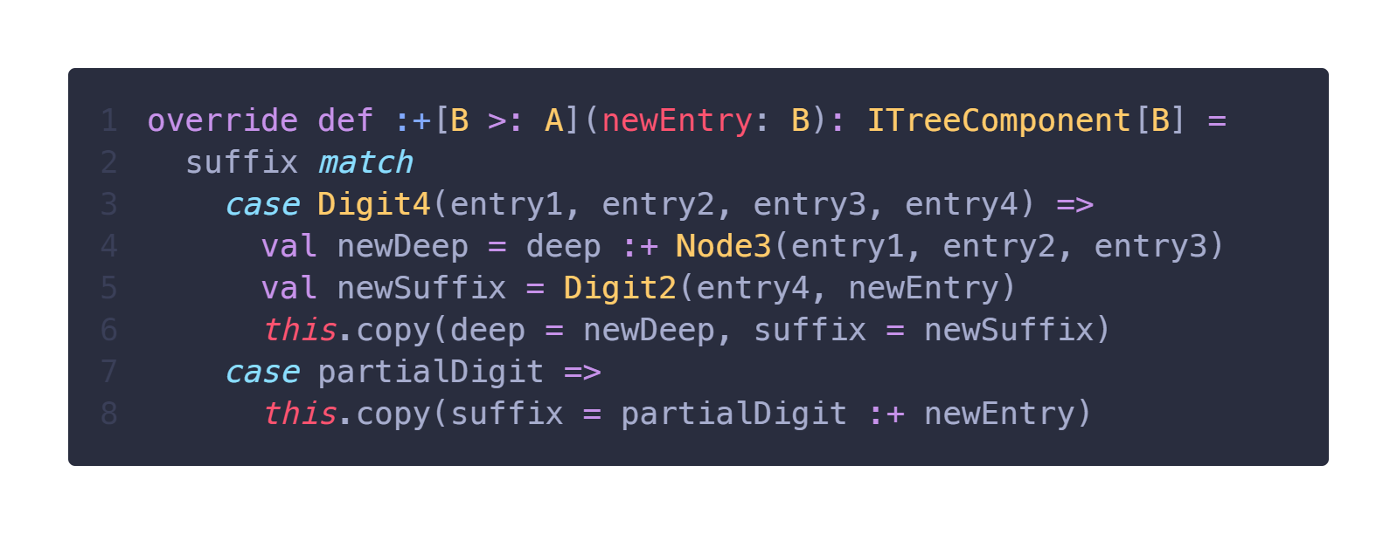
Scala-Code von append in Deep
Notes:
Funktionsaufbau (override, def …)
Generics
[A], [B] generischer Typ
[B >: A] -> lower bound, B supertyp von A
match case
Funktionen auch ohne .() aufrufbar

Slide 17
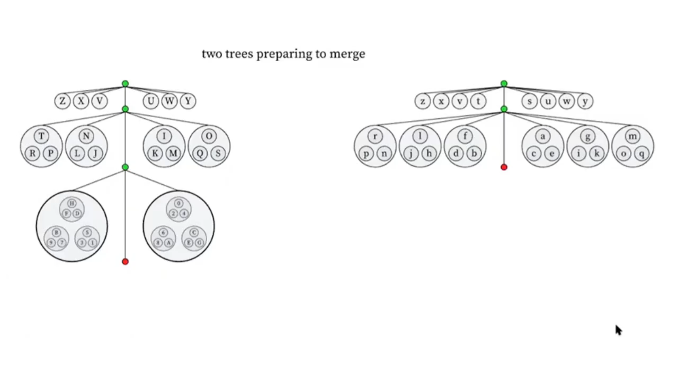
Wie funktioniert das concat?
Notes:
Concat
Teilbaum 1: suffix, Teilbaum 2: prefix
Deep für Deep verschmelzen
Node 2 und 3 hier verwendung
Bis es aufgeht
Zusammenführen Teilbaum 1: prefix, Teilbaum 2: suffix
Besonderheit: Zusammenführen mit Listen -> nächste Folie
Zeitkomplexität O(log n), da nur Teile des Baums während concat verändert werden

Slide 18
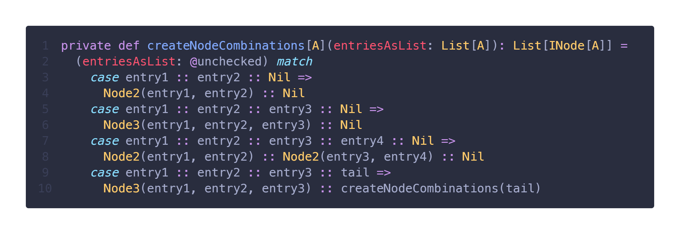
Das Arbeiten mit Listen
Notes:
@unchecked = Compiler ignoriert den check
Nil = Ende / Leere Liste
:: prepend

